Slide 1


REALLYGREATSITE.COM
NAMA : ALVIN AR-RASYID
NIM : 201011401787
KELAS :07TPLE007
UTS
TESTING DAN QA PERANGKAT LUNAK
Link repository github:https://github.com/alvin04012001/uts_testing_QA_main

Slide 2
TABLE OF CONTENT
03
04
05
07
08
WHITE BOX
UNIT TEST
IMPLEMENTASI DENGAN PYTHON
CI/CD
CONTOH LANGKAH-LANGKAH KONFIGURASINYA UNTUK PROJECT PYTHON CI/CD.
09
REFERENSI
02

Slide 3

WHITE BOX
menganalisis struktur internal, struktur data yang digunakan, desain internal, struktur kode, dan cara kerja perangkat lunak, bukan hanya fungsionalitas seperti pada pengujian kotak hitam. Ini juga disebut pengujian kotak kaca atau pengujian kotak bening atau pengujian struktural. Pengujian Kotak Putih juga dikenal sebagai pengujian transparan atau pengujian kotak terbuka.
Pengujian kotak putih adalah teknik pengujian perangkat lunak yang melibatkan pengujian struktur internal dan cara kerja aplikasi perangkat lunak. Penguji memiliki akses ke kode sumber dan menggunakan pengetahuan ini untuk merancang kasus pengujian yang dapat memverifikasi kebenaran perangkat lunak pada tingkat kode.
Pengujian kotak putih juga dikenal sebagai pengujian struktural atau pengujian berbasis kode, dan digunakan untuk menguji logika, aliran, dan struktur internal perangkat lunak. Penguji membuat kasus uji untuk memeriksa jalur kode dan aliran logika untuk memastikannya memenuhi persyaratan yang ditentukan.
BORCELLE
04

Slide 4

unit testing adalah jenis software testing yang dilakukan untuk menguji suatu bagian atau komponen software.
Unit yang dimaksud bisa berupa kode, fungsi, metode, prosedur, modul, atau objek tersendiri.
Unit testing termasuk dalam tahapan software development. Biasanya, pengujian unit ini dilakukan sebelum system integration testing.
Lalu, apa itu fungsi unit testing?
Unit testing dilakukan untuk memastikan bahwa setiap unit kode software sudah bisa bekerja sesuai harapan.
“Smaller is better,” kata SmartBear. Ungkapan ini menjelaskan bahwa semakin kecil unit yang diuji, maka kamu bisa melihat dan memastikan kinerja software dengan semakin detail.
UNIT TEST
REALLYGREATSITE.COM
beberapa alasan mengapa unit testing penting adalah:
membantu memperbaiki bug di awal siklus software development dan menghemat biaya
membantu developer untuk memahami basis kode dan memungkinkan mereka membuat perubahan dengan cepat
berfungsi sebagai dokumentasi proyek
membantu penggunaan kembali kode pada proyek yang baru
BORCELLE
03

Slide 5


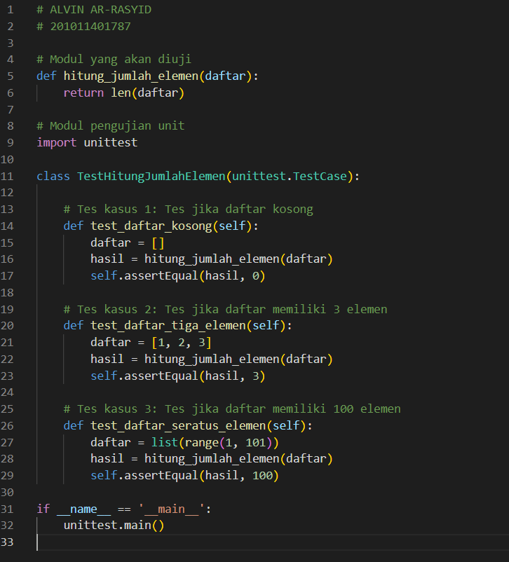
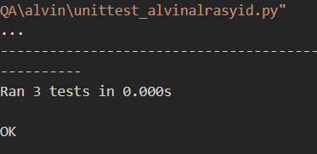
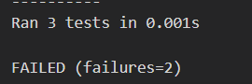
IMPLEMENTASI
SOURCODE
OUT PUT
*Jika dalam pengetesan benar semua akan menghasilkan output ok
*jika beberapa pengetesan ada yang salah akan mengeluarkan output failed dengan memberi tahu ada beberapa kesalahan
BORCELLE
05

Slide 6


OUR SERVICES
REALLYGREATSITE.COM
DESIGN SOLUTIONS
SECURITY SYSTEM
Presentations are communication tools that can be used as demonstrations, lectures, speeches, reports, and more. It is mostly presented before an audience. It serves a variety of purposes, making presentations powerful tools for convincing and teaching.
Presentations are communication tools that can be used as demonstrations, lectures, speeches, reports, and more. It is mostly presented before an audience. It serves a variety of purposes, making presentations powerful tools for convincing and teaching.
BORCELLE
06

Slide 7


CD/CI
CI/CD merupakan pendekatan pengembangan software atau aplikasi yang bertujuan untuk meningkatkan kecepatan pengembangan dan produksi. Dengan menerapkan CI/CD, tim pengembang dapat mengurangi waktu dan usaha yang diperlukan untuk menyatukan dan menguji perubahan yang dilakukan terhadap kode serta integrasi perubahan itu sendiri.
Metode ini memperkenalkan otomatisasi serta monitoring berkelanjutan ke dalam tahapan pengembangan aplikasi. Mulai dari fase integrasi, pengujian, hingga penerapan perubahan. Konsep dari CI/CD adalah continuous integration, continuous delivery, dan continuous deployment. Dengan tujuan menciptakan solusi untuk masalah pengintegrasian kode baru yang dapat menyebabkan konflik berkelanjutan dalam pengembangan aplikasi. Ini juga sering disebut sebagai “Integration Hell”.
BORCELLE
07

Slide 8

LANGKAH LANGKAH KONFIGURASI
Langkah-langkah singkat untuk membuat dan mengatur GitHub Actions:
1. Pastikan memiliki repositori GitHub.
2. Buka repositori dan klik tab "Actions".
3. Pilih tindakan dari template atau buat tindakan kustom.
4. Edit konfigurasi GitHub Actions.
5. Simpan konfigurasi ke direktori `.github/workflows`.
6. Commit dan push konfigurasi ke repositori.
7. Lihat status CI/CD di tab "Actions".
8. Pantau hasil CI/CD.
9. Kelola dan tambahkan tindakan sesuai kebutuhan.
BORCELLE
08

Slide 9



REFERENSI
https://docs.github.com/en/actions
https://www.pluralsight.com/guides/building-a-ci-cd-pipeline-with-github-actions
https://www.journaldev.com/37585/github-actions
https://www.tutorialspoint.com/github_actions/index.htm
https://www.youtube.com/watch?v=eB0nUzAI7M8
https://www.geeksforgeeks.org/software-engineering-white-box-testing/
https://www.biznetgio.com/news/apa-itu-cicd#:~:text=Konsep%20dari%20CI%2FCD%20adalah,disebut%20sebagai%20%E2%80%9CIntegration%20Hell%E2%80%9D.
https://glints.com/id/lowongan/unit-testing-adalah/
https://www.google.com/search?q=whitebox+testing+dan+unit+test%2C+serta+berikan+contoh+implementasinya+dalam+python&rlz=1C1ONGR_enID1074ID1074&oq=whitebox+testing+dan+unit+test%2C+serta+berikan+contoh+implementasinya+dalam+python&gs_lcrp=EgZjaHJvbWUyBggAEEUYOdIBBzQ4MGowajeoAgCwAgA&sourceid=chrome&ie=UTF-8
08

Slide 10
THANK YOU
BORCELLE
REALLYGREATSITE.COM

